Slide 1

جمع الكسور

Slide 2

الهدف من الدرس
الهدف من الدرس
بعد أن تعرفنا على توحيد المقامات من خلال إيجاد كسر مكا فيء هيا بنا تلاميذنا الأعزاء نستفيد من ذلك في درسنا الجديد جمع الكسور

Slide 3




جمع الكسور ذات المقام نفسه
لاحظ ما يلي
لجمع كسرين أو أكثر عندما يكون لها المقام نفسه نجمع البسط مع البسط ونضع المقام المشترك نفسه
$$\frac{5}{7}$$
$$\frac{2}{7}$$
$$\frac{3}{7}$$

Slide 4
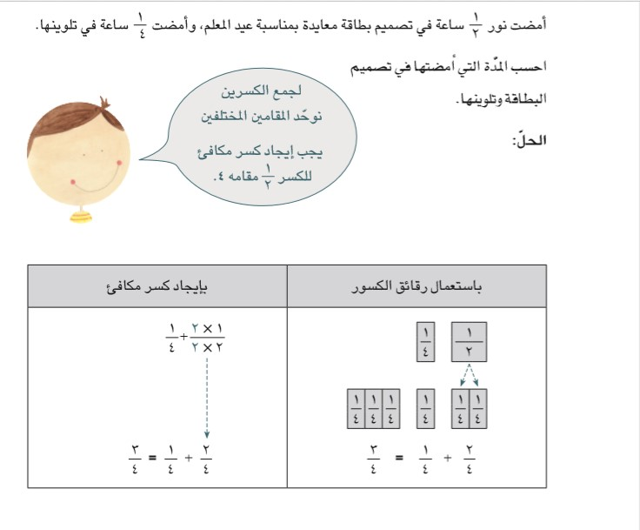
مما سبق تبين لنا
جمع كسرين مقام أحدهما مضاعف للآخر

Slide 5
مما سبق نستنتج
نستطيع جمع كسرين أو أكثر اذا كان المقام مشترك بجمع البسط مع البسط ونقسم على المقام نفسه
- نجمع كسرين أو أكثر اذا كان مقام أحدهما مضاعف للآخر بتوحيد المقامات ثم نجمع البسط مع البسط ثم نقسم على المقام المشترك

Slide 6
*
أرجو أن تكونوا قد استفدتم بالتوفيق والنجاح

